Slide 1
Hello World Talk
1조 (고윤석, 김호, 오성현, 장정호, 최창환)

Slide 2
A Table of Contents.
1
프로젝트 소개
2
기획 의도
3
주요 기능

Slide 3
A Table of Contents.
4
계획 일정
5
개발도구 및 개발환경

Slide 4
Part 1,
프로젝트 소개
“
개발 언어 학습이 어려워?
국내 여러 개발자와 의견을 주고받고
소통도하고 학습도 하는 커뮤니티 사이트 입니다.
”

Slide 5
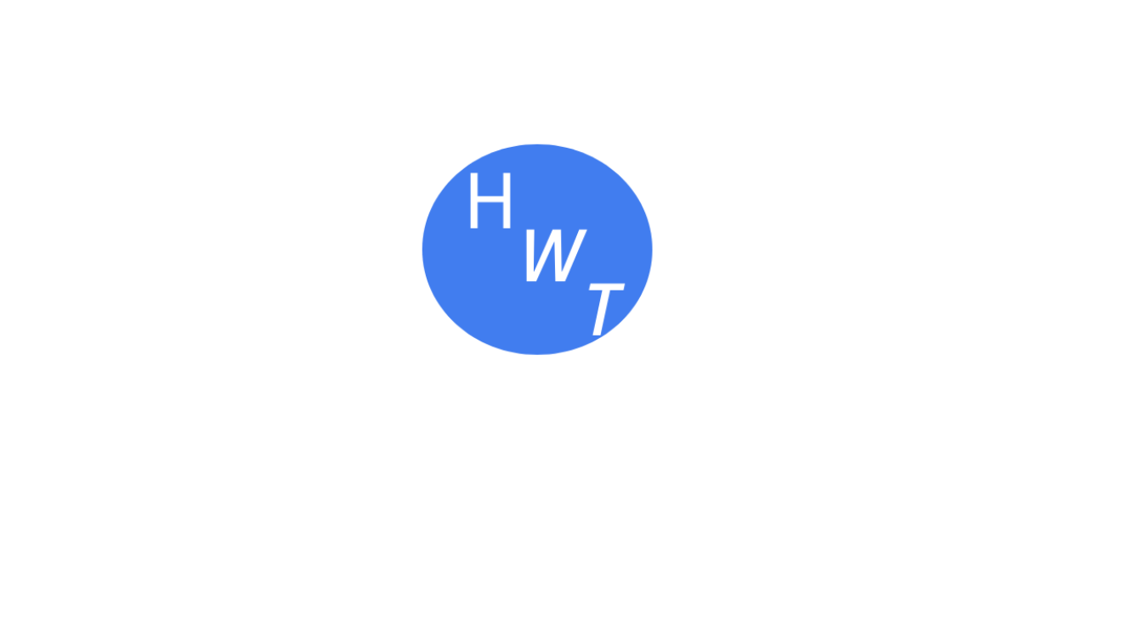


Part 2,
기획 의도
OKKY
백준
Hello World Talk
대표 개발자 커뮤니티로 개발과 관련된 다양하고 방대한 양의 정보가 있습니다.
다만, 쉽게 접근성이 떨어지고 진입장벽이 높습니다.
대표 알고리즘 문제 사이트로 프로그래밍 문제를 해결한 다음, 소스를 제출하고 온라인으로 채점 받을 수 있는 사이트입니다. 또한 다양한 언어의 학습이 가능합니다.
진입장벽이 낮아 가볍고 즐겁게 사용할 수 있습니다. 구글을 지향합니다.
“Simple is best”

Slide 6
Part 3,
주요 기능 소개
라이브
검색
게시판
학습
원하는 기술 언어의 아이콘을 설정하고 쓰고자 하는 언어로, 배우고 싶은 내용을 사진을 첨부하여 가볍게 물어볼 수 있는 라이브 탭입니다.
검색은 글로벌 하게, 언어 파트너를 찾기 위해서는 공부하고 있는 언어 등으로 검색할 수 있습니다.
일반 게시판 기능의
자유, 학습, 랭킹, 마이 게시판으로 구성되어 있습니다.
다양한 언어의 가벼운 알고리즘 문제 구성되어 있습니다.

Slide 7
Part 4,
계획 일정
9/10
~9/24
~10/4
10/15
주제 선정
UI 설계
기능 구현
발표
~9/15
~10/1
~10/14
기획
DB 설계
테스트

Slide 8





Part 5,
개발도구 및 개발 환경

